Slide 1
Жінки, які змінили світ…
Notes:
Оригинальные шаблоны для презентаций: https://presentation-creation.ru/powerpoint-templates.html
Бесплатно и без регистрации.

Slide 2
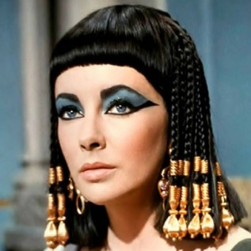
Клеопатра
Перша жінка-політик
Завдяки своїй винахідливості домоглася миру між Єгиптом та Римською Імперією

Slide 3
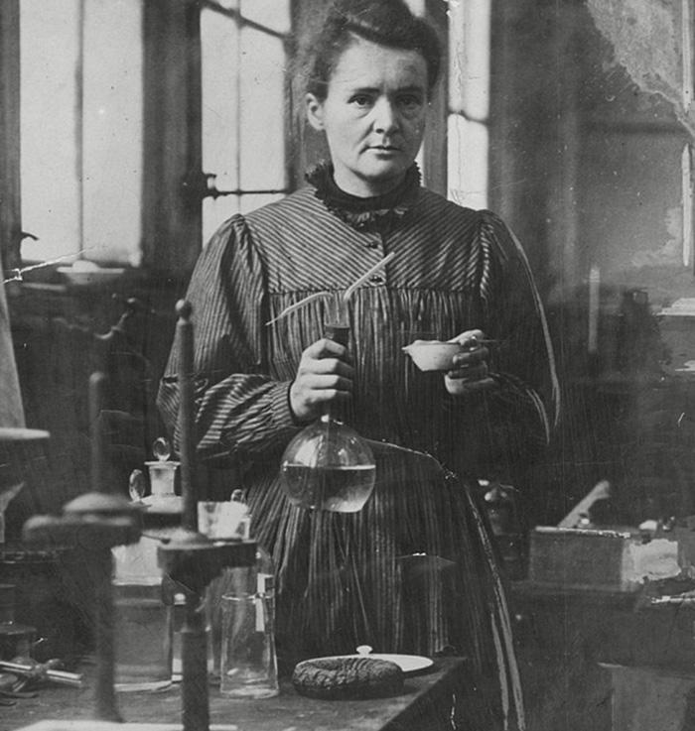
Марія Склодовська-Кюрі
Французська вчена-експериментаторка
Відома своїми дослідженнями в галузі радіоактивности. Отримала Нобелевську премію за наукові відкриття

Slide 4
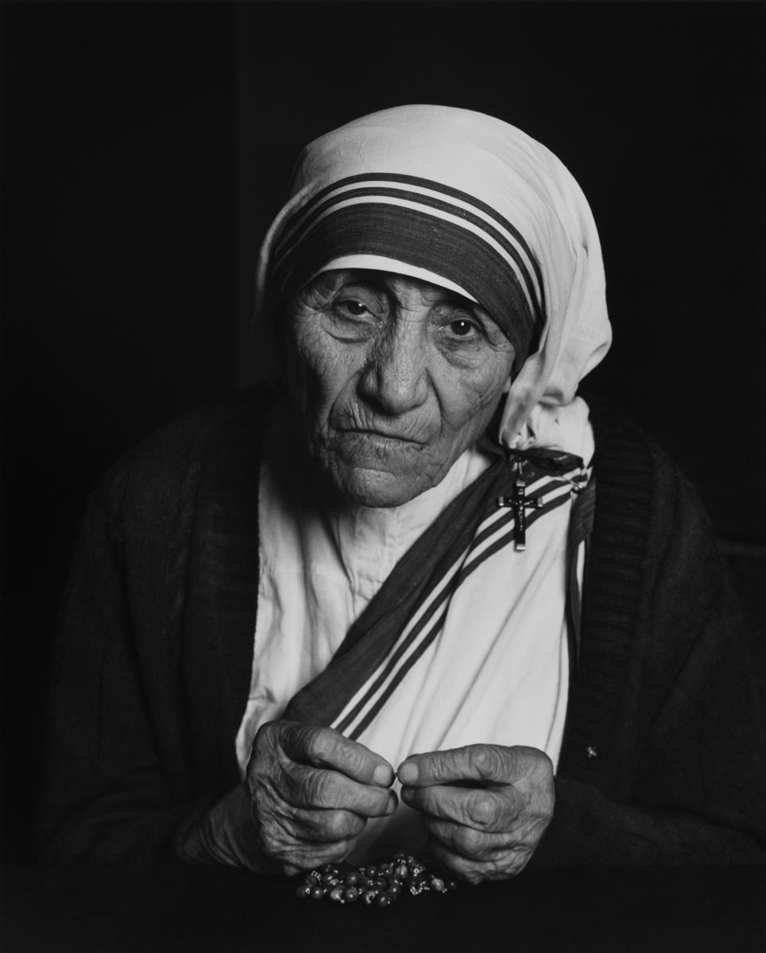
Мати Тереза
(Агнес Гондже Бояджиу)
Монахиня
Допомагала бідним в Індії, створювала школи, лікарні для важкохворих людей, незалежно від їх національності та віросповідання.
Лауреатка Нобелівської премії миру

Slide 5
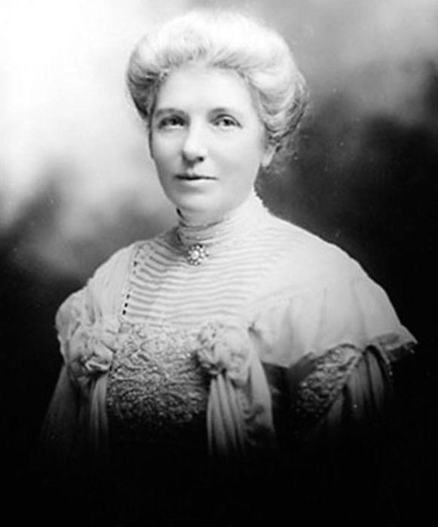
Кейт Шеппард
Лідер новозеландського руху суфражисток
У результаті її наполегливості та активності жінки отримали право голосу на виборах

Slide 6
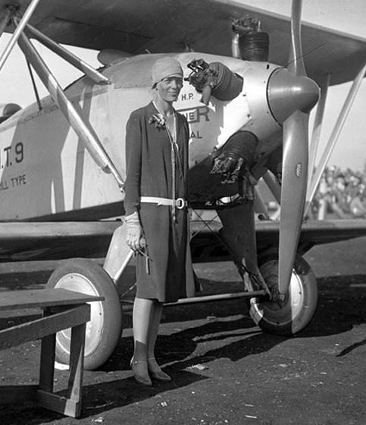
Амелія Ерхарт
Перша жінка-пілот
Довела, що жінки можуть конкурувати з чоловіками в навіть у авіації

Slide 7
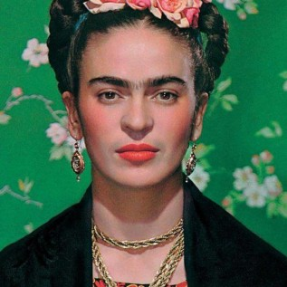
Фріда Кало
Мисткиня
Залишила неповторний слід в історії мистецтва

Slide 8
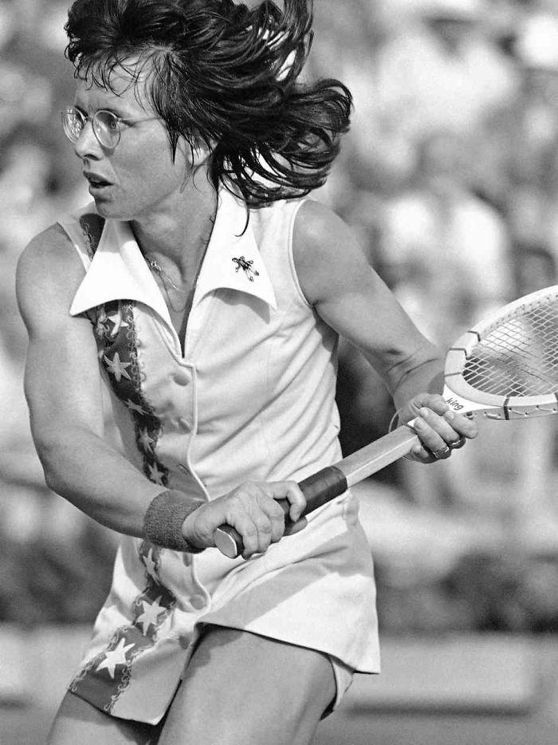
Біллі Джин Кінг
Американська тенисистка
Боролася за рівні права жінок з чоловіками в спорті

Slide 9
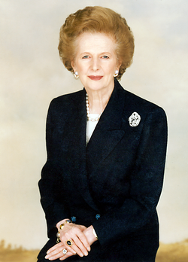
Маргарет Тетчер
Перша жінка, що стала прем'єр-міністром європейської держави
Провела важливі політичні та економічні реформи, які призвели до укріплення Великобританії на міжнародній арені

Slide 10
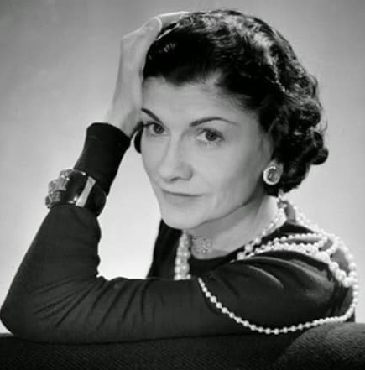
Коко Шанель
Французська кутюр`є
Впливала на тенденції моди в ХХ ст.

